Slide 1


Slide 2
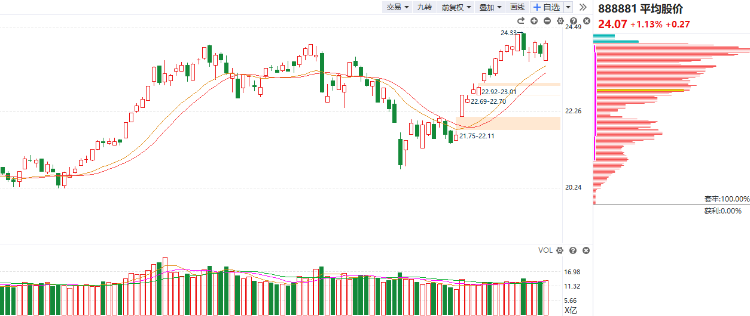
轮动节奏决定赚钱效应
2.5万亿兜底，新一轮的时间换空间

Slide 3
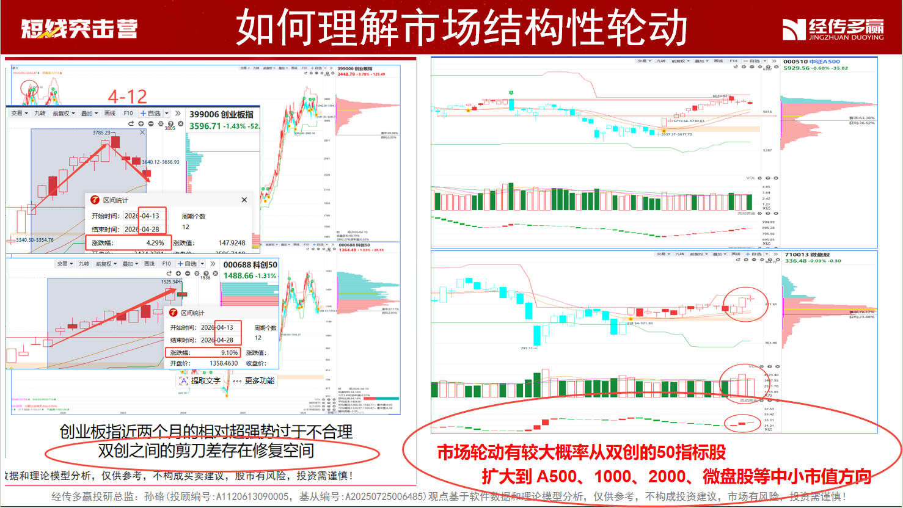
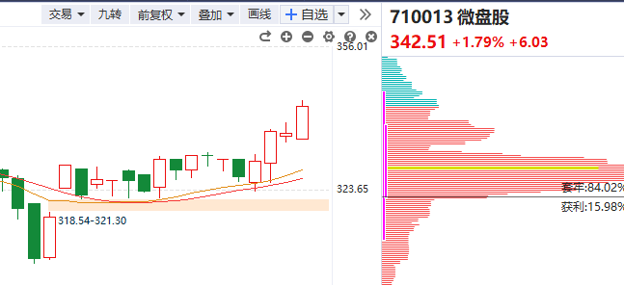
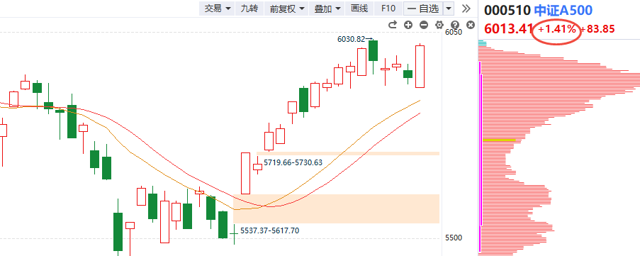
穿透指数看市场
双创扩散到主板 大市值扩散到小微盘
指数不一定很强 赚钱效应也未必会弱

Slide 4
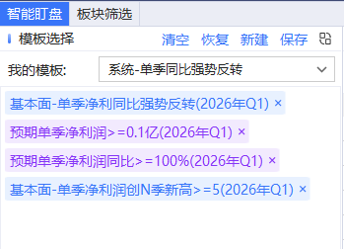
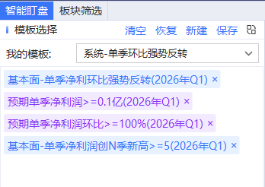
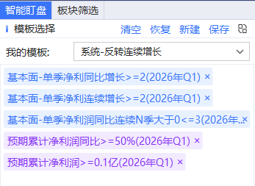


业绩反转——黄金坑
不同形式的“反转”带来不同的机会

Slide 5
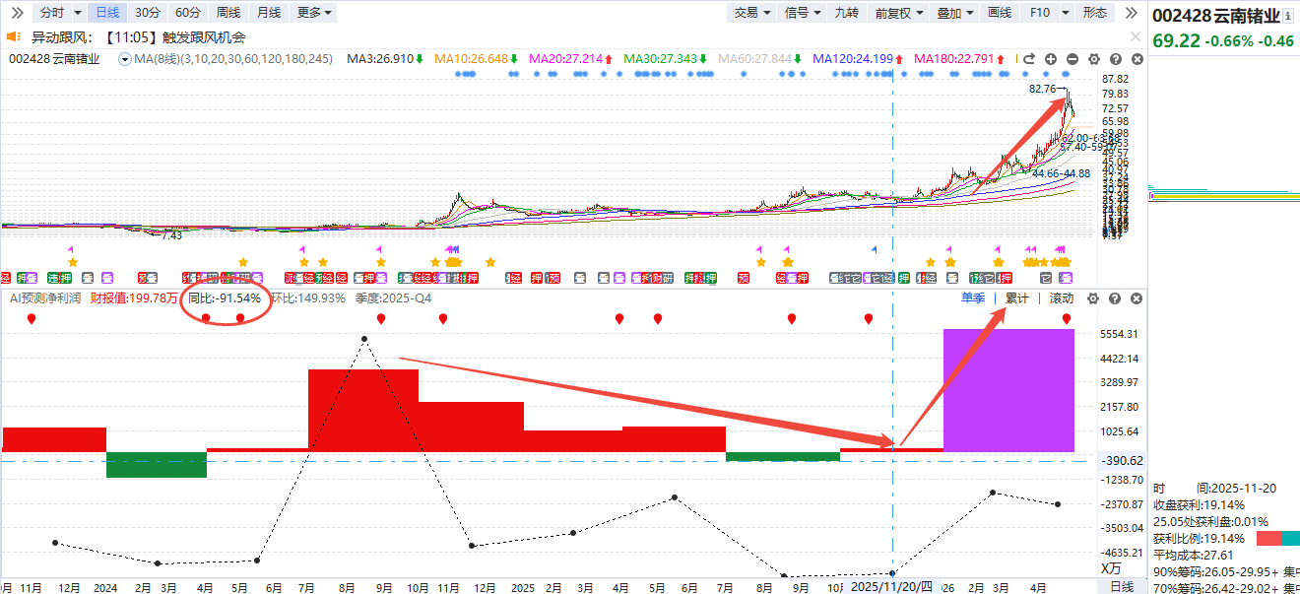
同比反转——通常是持续业绩下滑后的强势反转
同比较早之前下滑，但环比可能已经企稳也可能还在下滑
所以反转的那一个季度数据是比较重要的

Slide 6



Slide 7
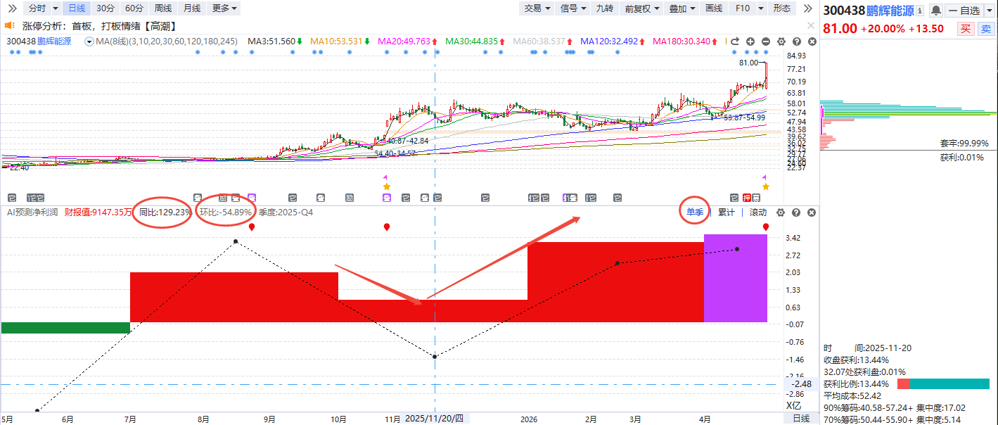
环比反转——已经处于增长中的“洗盘”式挖坑
无论是单季、累计还是滚动，其实都已经处于增长状态中
但某一个单季突然出现环比大幅下滑，把一些不坚定份子“洗掉”，业绩继续增长，股价继续大涨

Slide 8
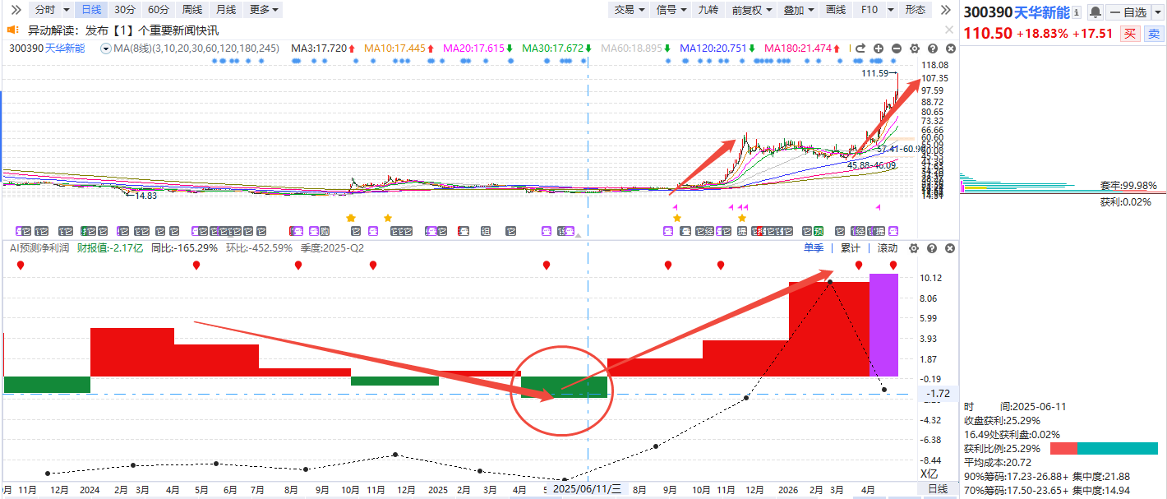
反转连续增长——业绩从“反弹”走向“反转”
一个季度的反转可能有偶然性
但反转之后还能持续的加速增长，则是真正强势的表现

Slide 9
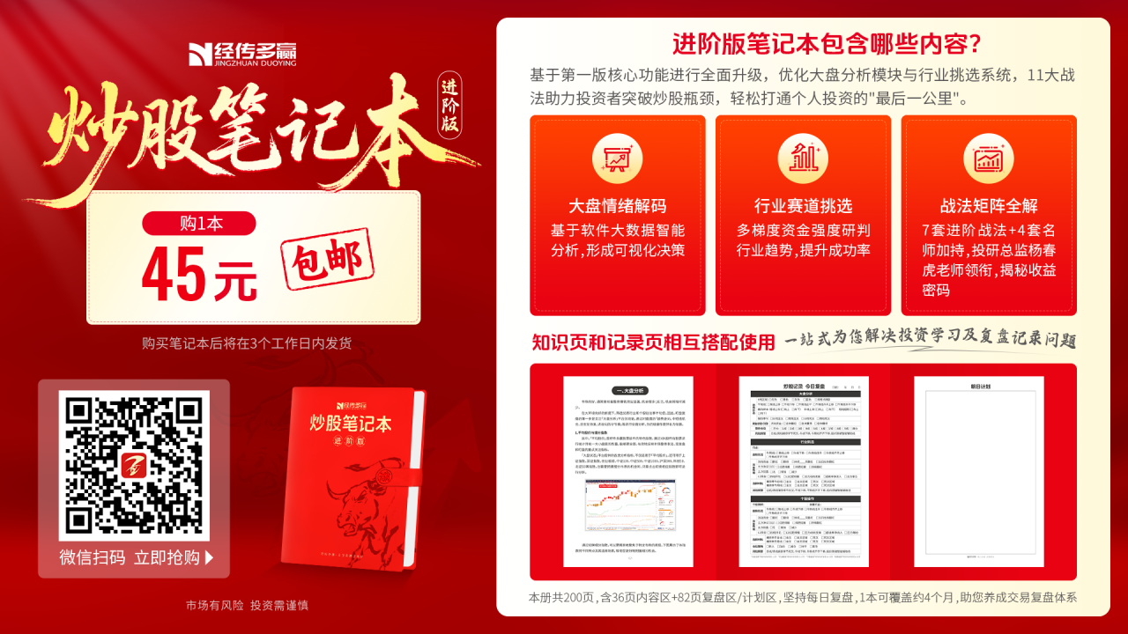


Slide 10



